Slide 1

计算机与信息科学学院 2017级 软工3班
母婴美食推荐项目模块报告
开发人员：刘小峰

Slide 2
目 录/Contents
01
模块需求及意义
02
模块划分及开发路线
Module requirements and significance
Development module and route Division
03
模块成果展示
04
个人总结
Module achievement display
Personal summary

Slide 3
模块需求与意义
BACKGROUND AND SIGNIFICANCE OF THE SELECTED TOPIC
第一单元

Slide 4

选题的背景与意义
宝宝的需求
婴幼儿处于人生发展的初期，身体的正常发育及身心的健康发展都显得尤为重要，除了要维持生命的一切生理活动、修补组织消耗外，婴幼儿的饮食还要保证其不断生长发育所需的各种营养素、能量，补充各种营养.素提高智商。如果营养不足，不仅可导致生长发育迟缓，甚至会出现营养不良症。
我们的工作
我们的意义
优贝乐母健康食品，希望带着“给宝宝最好的饮食推荐”的坚持。
为宝宝们提供一口感动舌尖的美味，更为宝宝增添了足够的营养素和能量。一份菜品、一口美味，都是成长的助力。
健康食品，创造菜品美味和情味！在好吃之上，更讲求营养在好看之上，更在乎健康在服务之上，更注重可持续发展不玩噱头，不谈情怀，做的就是关心母婴健康最本质的需求这就是优贝乐母的人情味所在

Slide 5
网页的划分和作用
首页
简介栏
菜单栏
从优贝乐母首页导航栏点击进入，作为本模块首页使用，负责展示热销产品以及其他内容。
从首页导航栏进入，抒发感情，展示本模块的情怀以及追求
本模块主要内容，推荐适合母婴食用的各式菜品和饮品
加盟栏
联系我们
后台管理
类似于加入俱乐部，由用户提供个人信息，管理员通过审核，可最快获取最新的母婴知识，食品推荐
客服电话以及其他联系方法
负责加盟用户审核，推荐菜品发布，菜品的增删查改

Slide 6
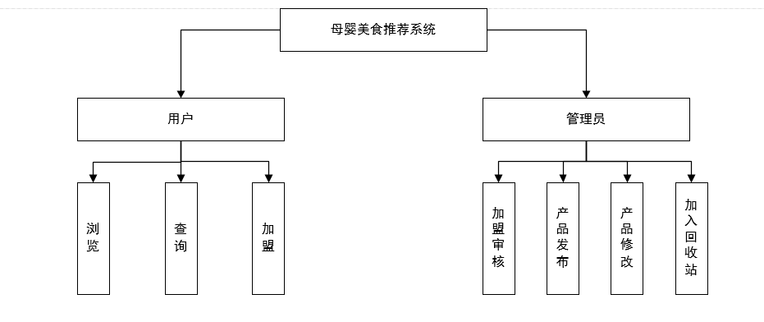
建模设计
模块功能结构图
根据优贝乐母网站美食模块致力于为母婴提供最好的，最健康的美食，本网站贯彻这一目标给出了如图所示模块功能说明。

Slide 7
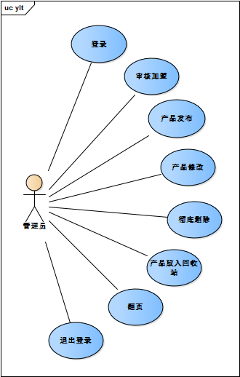
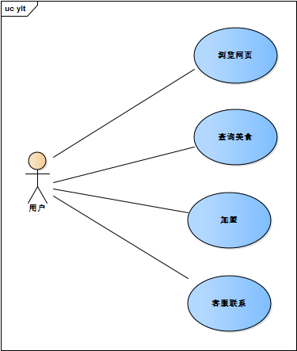
建模设计
用户及管理员用例图

Slide 8
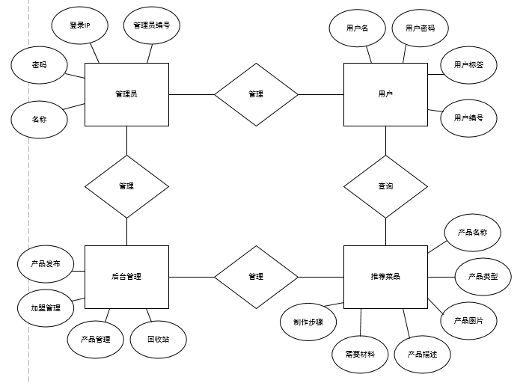
建模设计
模块ER图
根据上述模块划分，我们可以得出左图所示模块ER图，其中用户可以通过优贝乐母首页导航栏进入本模块，用户可以在本模块浏览各式适合不同情况的母婴饮食推荐，更可以加盟我们第一时间获取宝贵的育婴饮食情报。

Slide 9
开发方法及路线
技术路线
总结报告
本模块采用PHP，HTML语言编码，大量运用了css，js，MYSQL数据库等技术
总结，与优贝乐母网站相关性高，对母婴的饮食方面都能提供巨大的帮助。
模块思路
资料建设
通过市场调研发现在母婴的健康饮食推荐方面，网络上存在较大空缺以及不完整，在此情况下，本模块就有了巨大的市场前景
当前模块产品资源来源：通过网络搜索，论文著作，专题报告，以及书籍购买等

Slide 10
研究成果展示及其应用
Exhibition and application of research results
第三单元

Slide 11
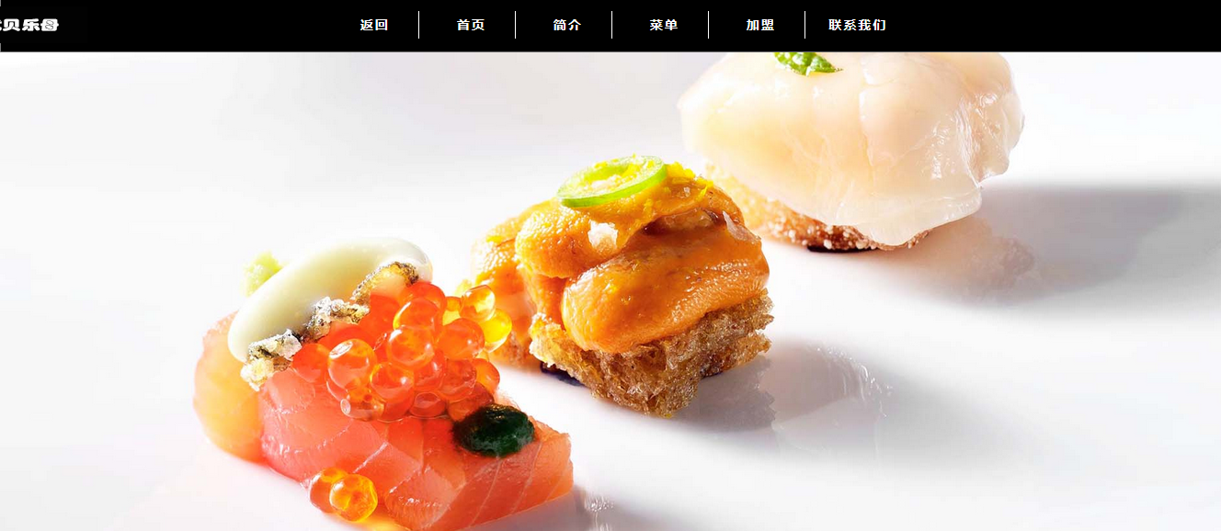
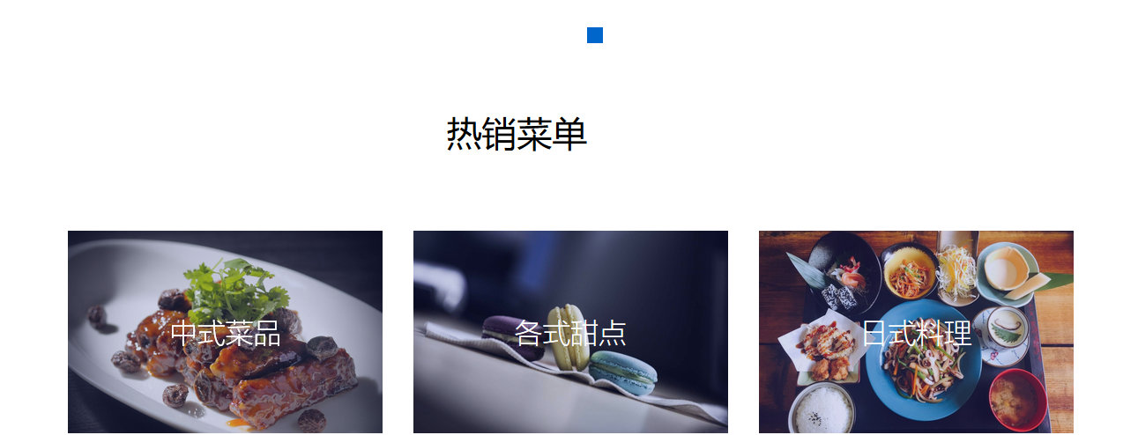
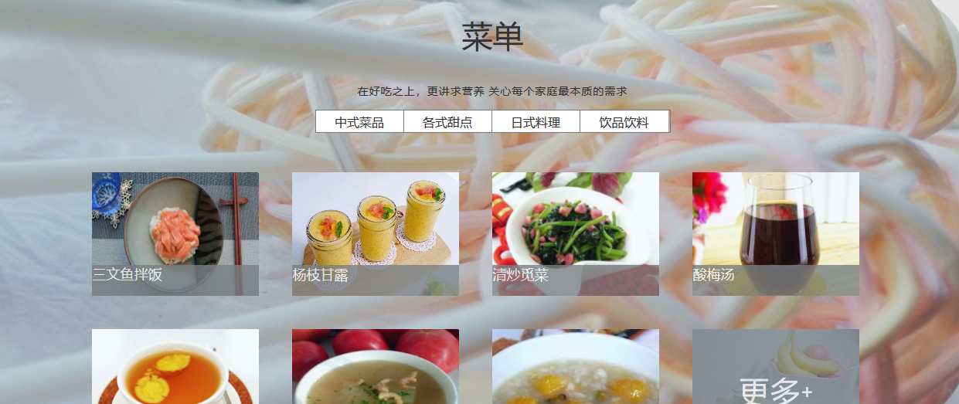
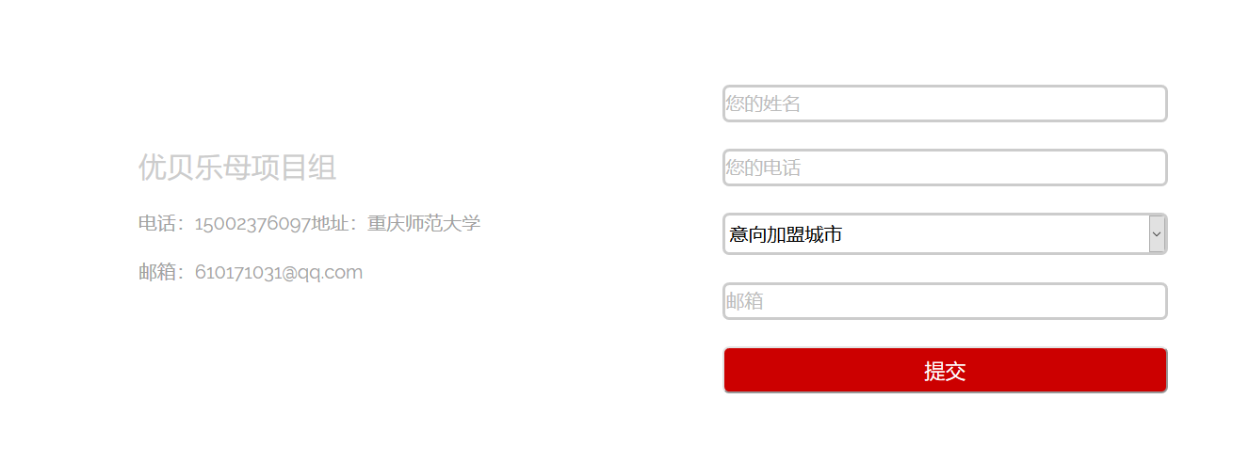
研究成果展示及应用
首页展示
首页较长，以上四图为同一界面截图，包括了首页导航栏，热销产品推荐，产品菜单推荐以及加盟服务

Slide 12
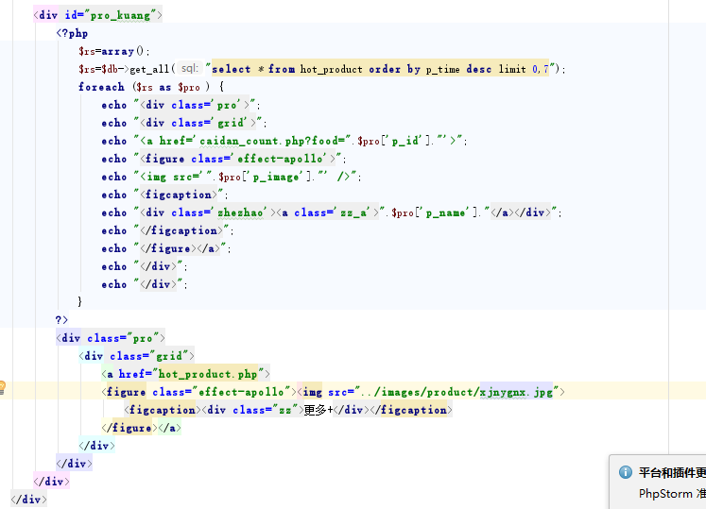
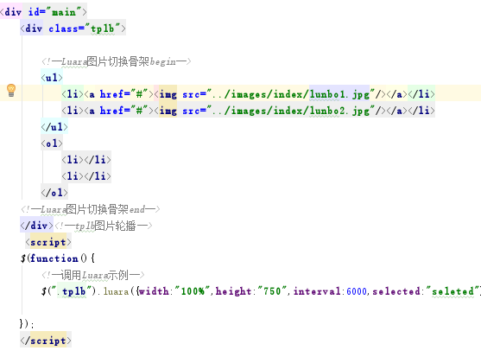
部分成果代码展示
首页编码--轮播
下图代码通过一段js语句实现了首页图片轮播功能，使网页动态性提高。
热销菜品展示
上图代码通过一段php语句实现了读取数据库中热销产品的推送，用户可以在该处点击进入查看该推荐菜品

Slide 13
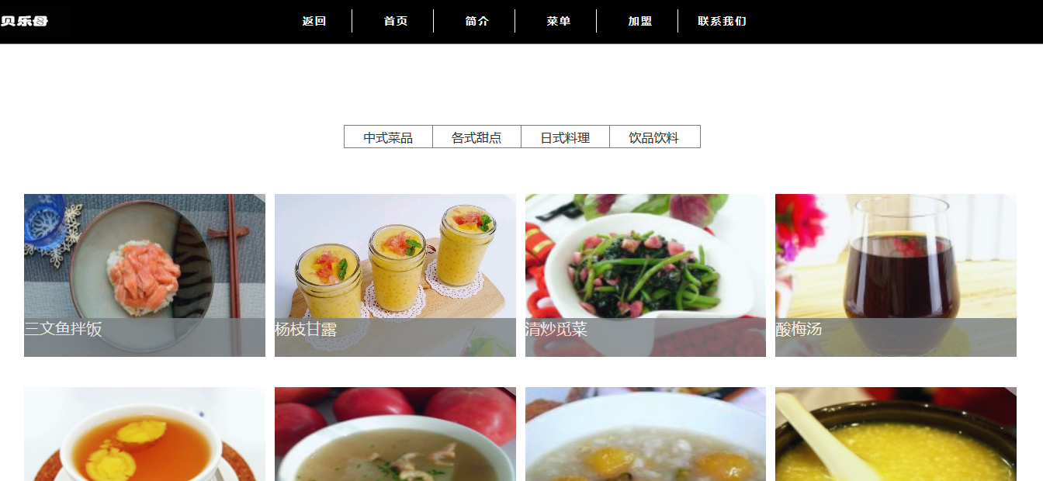

研究成果展示及应用
菜单栏展示
菜单栏如上图所示，点击图片可以查看菜品，同时导航栏运用了下拉列表功能，点击更多按钮可以显示更多菜品

Slide 14
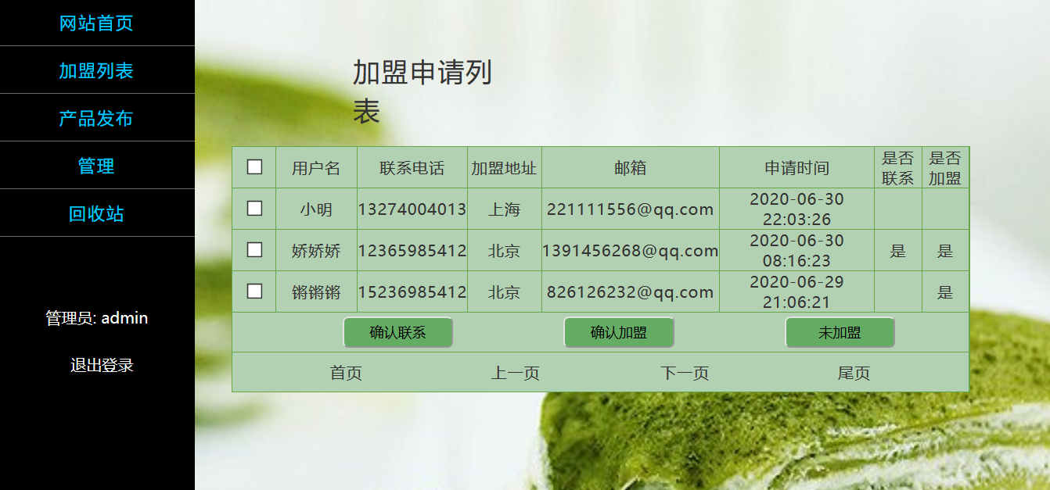
研究成果展示及应用--后台管理
后台管理
通过管理员admin进入后台管理可以看见以下网页，管理员首先可以在该页面进行加盟用户的处理，其次后台界面还有产品发布，管理以及回收站功能，可以通过这些功能管理前台界面的资源显示。以下PPT将选择性地介绍部分功能及实现的编码
菜单栏展示
菜单栏如上图所示，点击图片可以查看菜品，同时导航栏运用了下拉列表功能，点击更多按钮可以显示更多菜品

Slide 15
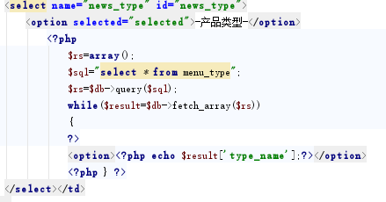
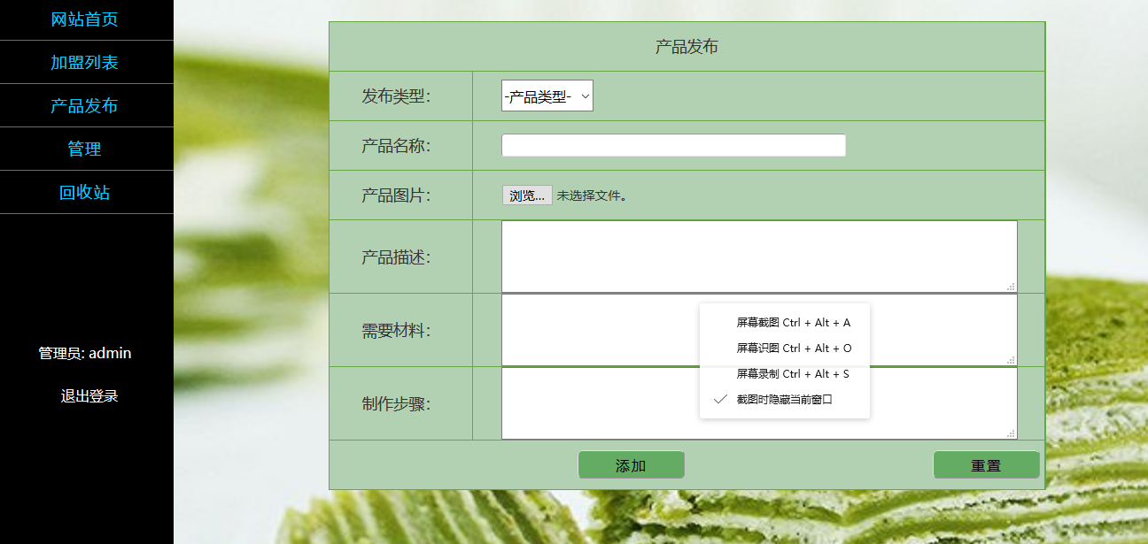
部分成果代码展示
产品发布
网页效果展示如下图所示，当发布产品时，管理员需选择发布类型包括热销产品和普通产品两种，其次需要上传图片以及如图所示其他描述。
部分编码
上图是发布类型的编码实现，该功能能够将菜品分为普通与热销，普通菜品用户可以在前端菜品栏找到，而热销菜品不仅加入了菜品栏，更能直接上首页热销产品推荐，效果图ppt第10页有所展示。

Slide 16
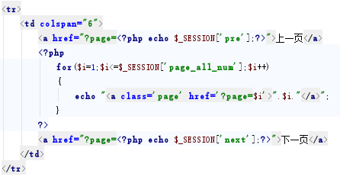
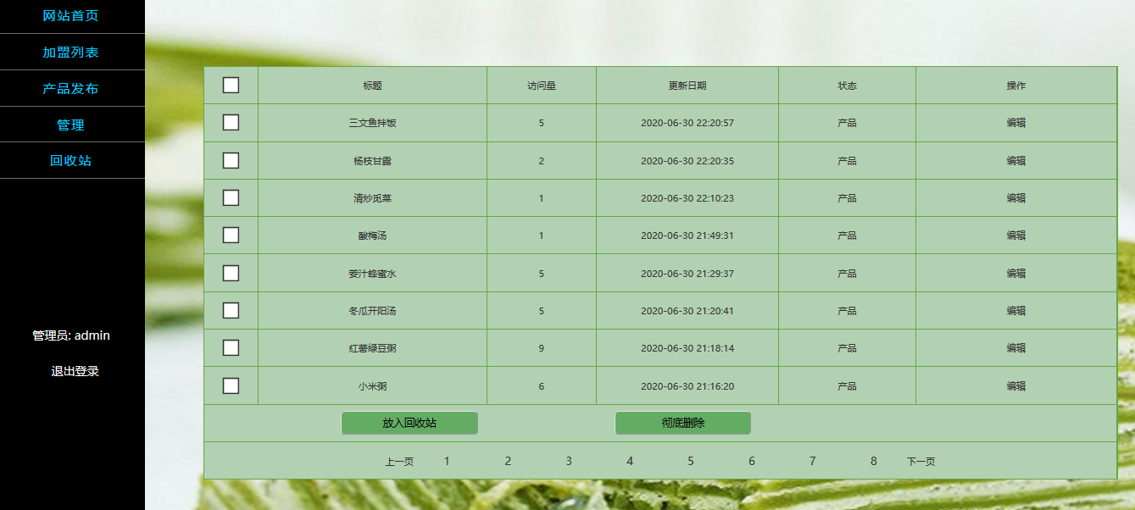
部分成果代码展示
菜品管理
网页效果展示如下图所示，管理员可以在该页面对菜品进行增删查改，还能将菜品放入回收站，此时菜品并未删除，但不会在前台显示，管理员可以从回收站处恢复
部分编码
上图是翻页功能的实现代码，翻页功能一直是我非常喜欢的一个功能，它不仅能使界面更美观更具有收纳性，还能让数据能够更好的查找与访问。

Slide 17
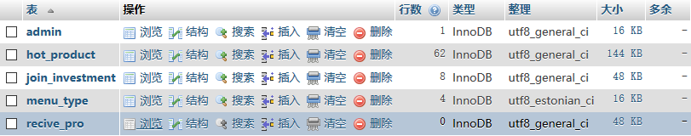
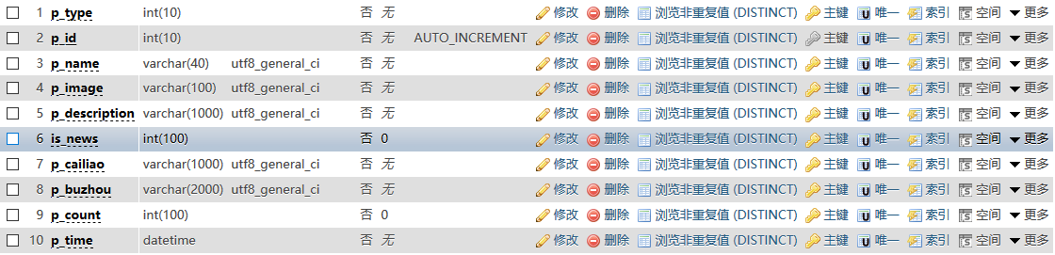
数据库展示
数据表展示
本模块一共运用了5张数据表的数据，其中表hot_product存放热销产品以及普通产品，他们通过表内一个字段区分，该字段为0则为热销产品，为1则是普通产品。表join_investment存放加盟信息，recive_pro则是存放回收站内容。
右图为表hot_product示例

Slide 18
模块个人总结
Module personal summary
第四单元

Slide 19
个人总结
亮点之处
充分了解到了该模块在实际中的有益性，该模块能够很好的嵌套进优贝乐母网站中成为不可缺少的一部分。
代码运用了足够的技术，对HTML，css，class，js，MYSQL，PHP等技术都大量使用，且未产生明显bug。
不足之处
页面ui设计不够美观，后续可以对界面整体视图进行优化。
代码不够老练，很多地方缺少必要注释，有极大的提升空间。

Slide 20
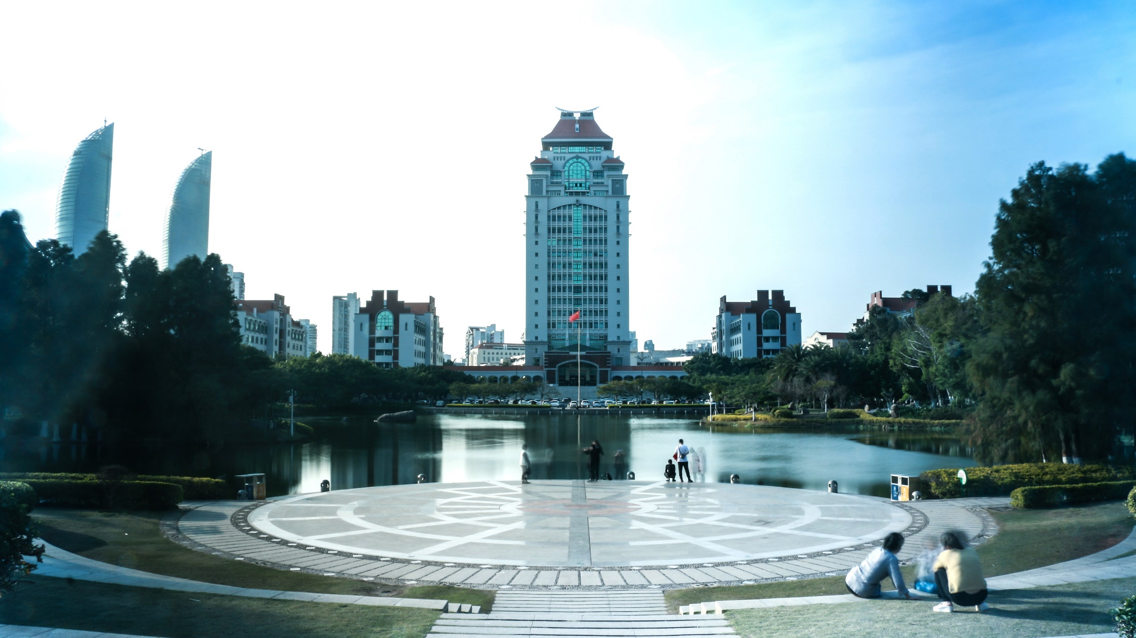
个人心得
Personal experience
1.在制定网站计划是很重要的，一个好的计划可以详细制定网站的相关内容，成员的分工，为后期的制作节省不少时间。
2.团队合作的开发网站时组员的协作是一个很难的，队员的水平参差不齐，分配工作是应该详细地说明各角细节，要不然可能出现意想不到的问题。
3.制作网站时不能贪图方便，最终要的效果是什么样子，那么开始就要那样做，要不然常常会出现意想不到的问题。
4.网络是一个很大的学习空间，事实上很多的问题是可以在上面找到答案的，要学会使用它。
5.不能过分地依赖于网页的制作工具，如果用dreamweaver 总是打开设计视图的话，就算把网站做出来也学不到什么东西。最重要的还是代码，要学会看懂代码，写代码。

Slide 21
计算机与信息科学学院 2017级3班
谢谢观看
THANK YOU FOR YOUR CRITICISM AND CORRECTION
答辩学生：刘小峰 指导老师：龚伟

